Slide 1


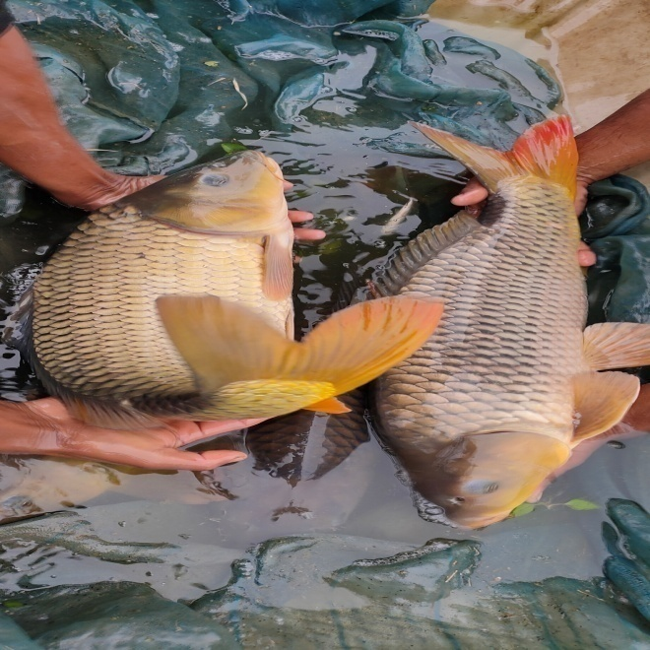
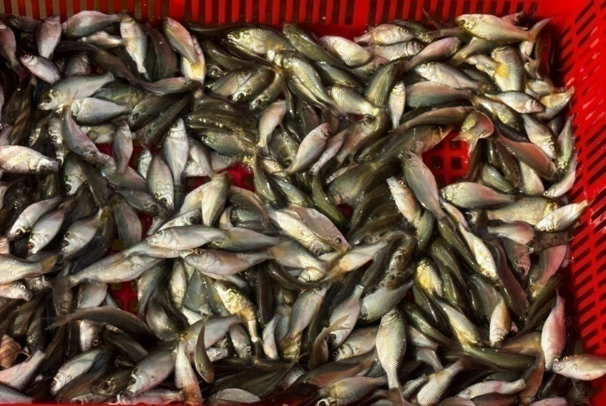
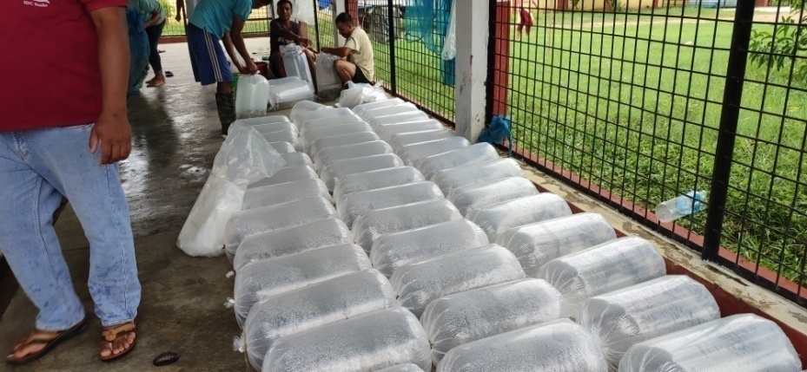
लुम्बिनी प्रदेश सरकार
कृषि, भूमि व्यवस्था तथा सहकारी मन्त्रालय
पशुपन्छी तथा मत्स्य विकास निर्देशनालय
मत्स्य विकास केन्द्र
महादेवपुरी, बाँके
चौथो त्रैमासिक तथा वार्षिक प्रगति समिक्षा गोष्ठी
आ.व. २०८२/ ०८३
प्रस्तोता :
रिम बहादुर थापा
वरिष्ठ मत्स्य विकास अधिकृत

Slide 2


स्वागतम

Slide 3
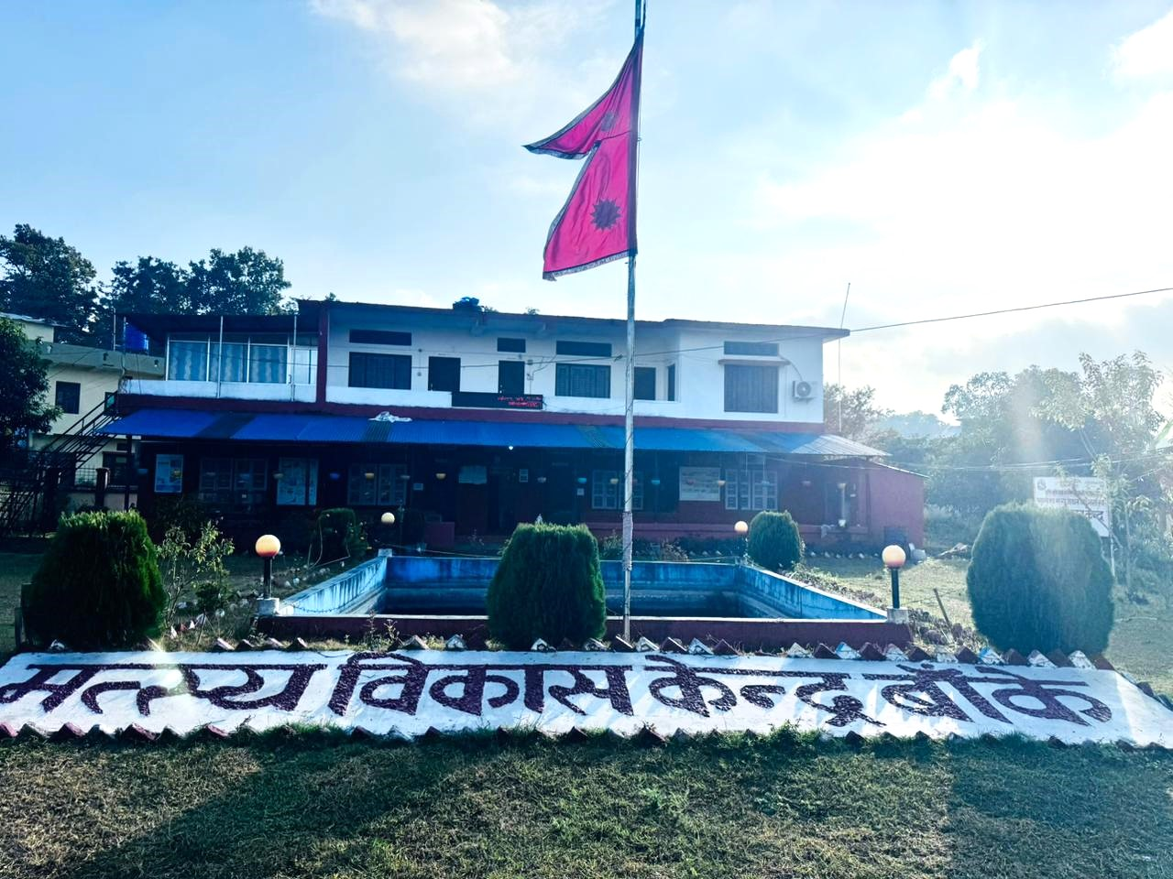
मत्स्य विकास केन्द्रको परिचयात्मक विवरण

Slide 4
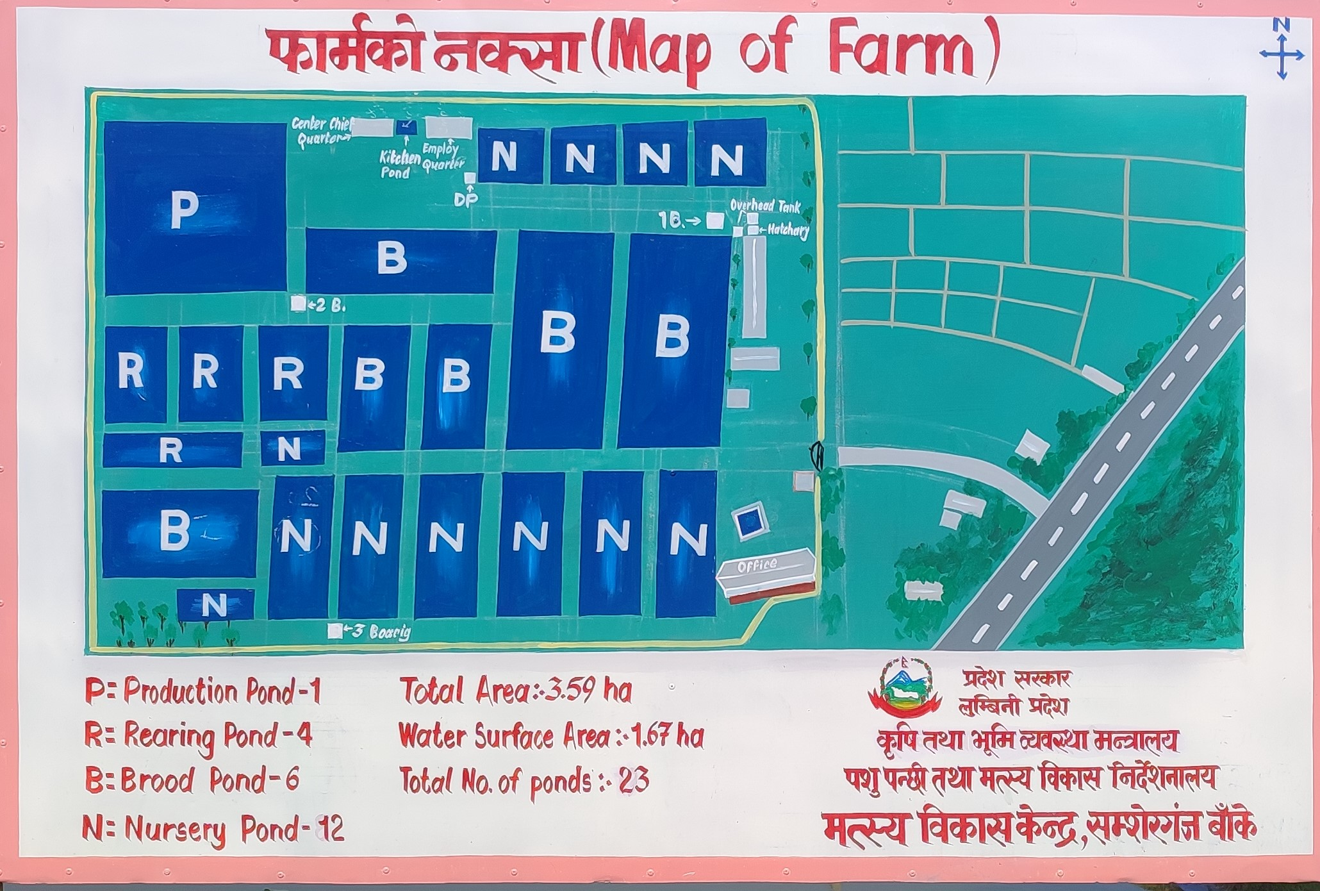
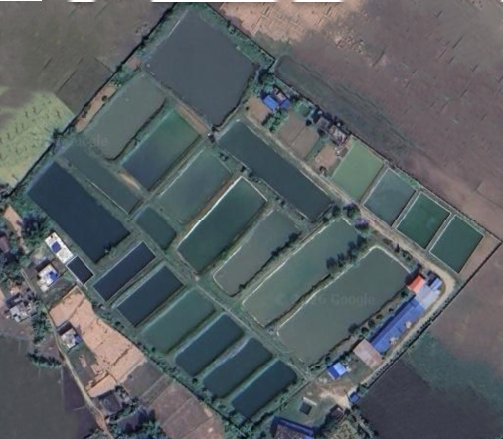

Slide 5

केन्द्रको जग्गा प्रयोग अवस्था
क्र.सं. | विवरण | क्षेत्रफल (हे.) | प्रतिशत | कैफियत
1 | कार्यालय भवन परिसर | 0.३३ | ९.२०
2 | आवास/भुरा वितरण कक्ष/ह्याचरी/ग्यारेज | 0.४4 | 1२.२६
3 | पोखरी | 1.८5 | 51.53
4 | कुलो सडक तथा पर्ती जग्गा | 0.99 | 27.57
 | कूल जम्मा | ३.5९ | १००
प्रभाव क्षेत्र/जिल्लाहरु:बाँके, बर्दिया, दाङ्ग लगायत लुम्विनी प्रदेशका सम्पूर्ण जिल्लाहरू

Slide 6
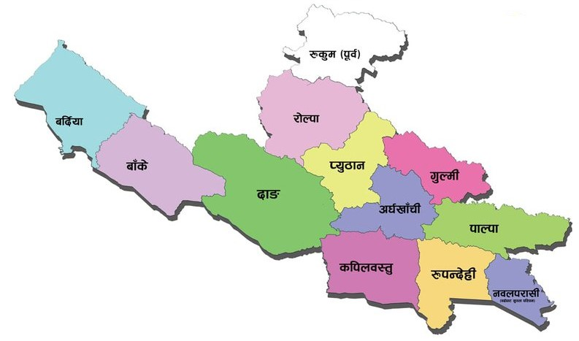
लुम्विनी प्रदेशका जिल्ला / प्रभाव क्षेत्र
kxf8L lhNnf ^
t/fO{ lhNnf ^
hDdf !@

Slide 7
केन्द्रको परिचय
मत्स्य विकास केन्द्र, महादेवपुरीको स्थापना आ.व. २०५७/०५८ मा भएको थियो।
हाल यो राप्तीसोनारी गाउँपालिका वडा नं. ८ सम्शेरगंजमा अवस्थित रहेको छ।
लुम्बिनी प्रदेश अन्तर्गतको एक मात्र सरकारी श्रोत केन्द्रको रुपमा रहेको छ।
केन्द्रको कुल क्षेत्रफल ३.५९ हेक्टर तथा पोखरी संख्या 23 वटा रहेका छन्।
तापक्रमः अधिकतम ४२.६ न्यूनतम 8 डि.से. तथा वार्षिक वर्षा १३९१ से. मी. हुने गर्छ।

Slide 8
केन्द्रका उद्देश्यहरु:
प्रदेशस्तरको मत्स्य श्रोत केन्द्रको रुपमा कार्य संचालन गर्ने।
गुणस्तरिय मत्स्य विज उपलब्धतामा जोड दिर्इ उत्पादन तथा उत्पादकत्व वृद्धि गर्ने।
प्रविधि परिमार्जन तथा प्रसारमा जोडदिने।
तालिम प्रदान तथा जनचेतना अभिवृद्धि गर्ने।
कार्यक्रम संचालन गर्न स्थानिय, प्रदेश तथा केन्द्रियस्तरमा समन्वय गर्ने।
प्रभाव क्षेत्रका जिल्लामा नीजिस्तरका मत्स्य ह्याचरी तथा नर्सरीहरुको अनुगमन तथा रेकर्ड अध्यावधिक गर्ने।

Slide 9


सांगठनिक संरचना
(हालको पदनाम अनुसार मिलाउने)
प्रमुख
मुख्य मत्स्य विकास अधिकृत/मत्स्य विकास निर्देशक
अधिकृतस्तर नवौं/दशौं
प्राविधिक शाखा
मत्स्य विकास अधिकृत (सातौं/आठौं)- 2 प्राविधिक सहायाक (पाचौं/छैटौं)- 2
नायव प्राविधिक सहायक (चौथौं)- १
प्रशासन शाखा
सहलेखापाल (चौथो/पाचौं)- १
खरिदार (चौथो/पाचौं))- १
कार्यालय सहयोगी (श्रेणीविहिन)- २
हलुका सवारी चालक (श्रेणीविहिन)- १

Slide 10
जनशक्ति विवरण
पद | श्रेणी /तह | सेवा | समूह | दरबन्दी | पदपूर्ति | रिक्त | कैफियत
वरिष्ठ मत्स्य विकास अधिकृत | रा.प.द्वितिय नवौ/दशौ | कृषि | मत्स्य | 1 | 0 | १
मत्स्य विकास अधिकृत | रा.प.तृतिय सातौँ/आठौं | कृषि | मत्स्य | 2 | 1 | 1
प्राविधिक सहायक | रा.प.अनं./ पाचौ/छैठौँ | कृषि | मत्स्य | 2 | २ | ०
नायव प्राविधिक सहायक | रा.प.अनं./ चौथो/पाचौ | कृषि | मत्स्य | 1 | 1 | 0
सह-लेखापालन | रा.प.अनं./चौथो/पाचौँ | सामान्य प्रशासन | लेखा | 1 | 0 | १ | को.नि.का बाट लेखा खटाएको
खरिदार | रा.प.अनं.द्धि/चौथो/पाचौँ | प्रशासन | सामान्य प्रशासन | 1 | 0 | १
हलुका सवारी चालक | श्रेणी विहिन | इन्जिनियरिङ्ग | मेकानिकल | 1 | ० | 1 | करार सेवा
कार्यालय सहयोगी | श्रेणी विहिन | प्रशासन | सामान्य प्रशासन | २ | 0 | 2 | करार सेवा
जम्मा |  |  |  | 11 | ४ | ७

Slide 11
१. चौथो त्रैमासिक प्रगति सारांश रकम रू. लाखमा
विवरण | वार्षिक वजेट | चौथो त्रैमासिक |  | चौथो त्रैमासिक प्रगति %
 |  | वजेट | खर्च | भारित | वित्तिय
चालू | 149.48 | 35.34 | 27.722 | 96.4 | 78.44
पूँजीगत | 78 | 0 | 0 | 0 | 0
जम्मा | 227.48 | 35.34 | 27.722 | 96.4 | 78.44

Slide 12
३. व.उ.शि.अनुसार स्विकृत वजेट तथा खर्च (चौथो त्रैमासिक) वजेट रु.लाखमा
क्र.सं. | व.उ.शि.नं. | आयोजना/कार्यक्रम | वार्षिक वजेट रकम रु. | चौथो त्रैमासिक | चौथो त्रैमासिक प्रगति
 |  |  |  | वजेट | भारित | वित्तिय
क | पूँजीगत कार्यक्रम
१ | 312020134 | पशुपन्छी तथा मत्स्य विकास फार्म/केन्द्र | 6 | 0 | 0 | 0
 | 312000144 | मत्स्य विकास तथा प्रवर्द्धन कार्यक्रम | 72 | 0 | 0 | 0
 |  |  | 78 | 0 | 0 | 0
ख | चालू खर्च कार्यक्रम
१ | 312020133 | पशुपन्छी तथा मत्स्य विकास फार्म/केन्द्र | 114.18 | 25.34 | 93.20 | 75.26
२ | 312000143 | मत्स्य विकास तथा प्रवर्द्धन कार्यक्रम | 35.30 | 10 | 100 | 86.50
३ |  | चालू खर्च कार्यक्रम जम्मा | 149.48 | 35.34 | 96.40 | 78.44
४ |  | कूल जम्मा | 227.48 | 35.34 | 96.40 | 78.44

Slide 13
आ.व. २०८२/८३ को विनियोजित बजेट तथा खर्च विवरण (प्रदेश अन्तर्गतका कार्यक्रमहरुको)
रकम रु. हजारमा
बजेट उपशीर्षक | वार्षिक विनियोजित बजेट |  |  | खर्च |  |  | खर्च प्रतिशत |  |  | भारित प्रगति प्रतिशत
 | चालु | पुँजीगत | जम्मा | चालु | पुँजीगत | जम्मा | चालु | पुँजीगत | जम्मा
31202013 | 11418 | 600 | 12018 | 8971.269 | 461.160 | 9432.429 | 78.57 | 76.86 | 78.48 | 86.4
31200014 | 3530 | 7200 | 10730 | 3327.286 | 4669.762 | 7997.018 | 94.25 | 64.85 | 74.52 | 99.4
कुल जम्मा | 14948 | 7800 | 22748 | 12298.55 | 5130.922 | 17429.45 | 82.27 | 65.78 | 76.61 | 92.93

Slide 14

ब.उ.शी.नं. र कार्यक्रम अनुसारको प्रगति
रकम रू. हजारमा
सि.नं. | ब.उ.शी.नं. | कार्यक्रम | वार्षिक बजेट | बार्षिक खर्च | भारित प्रगति % | वित्तीय प्रगति %
१ | ३१२०२०१३3 | साधारण चालु | 11418 | 8971.269 | 85.7 | 78.57
२ | ३१२०२०१34 | साधारण पूँजिगत | 600 | 461.160 | 100 | 76.86
४ | ३१२०००१४३ | मत्स्य विकास तथा प्रवर्द्धन कार्यक्रम | 3530 | 3327.286 | 98.30 | 94.25
५ | ३१२०००144 | मत्स्य विकास तथा प्रवर्द्धन कार्यक्रम | 7200 | 4669.762 | 100 | 64.85
 |  | जम्मा | 22748 | 17429.45 | 92.93 | 76.61

Slide 15
मत्स्यजन्य उत्पादन तथा विक्री वितरण
क्र.सं. | विवरण | इकाई | वार्षिक लक्ष्य | चौथो त्रैमासिक लक्ष्य | चौथो त्रैमासिक प्रगति | प्रगति %
१ | ह्याचलिङ्ग उत्पादन तथा वितरण (०००) | संख्या | 20000 | 8000 | 17300 | 116.25
२ | फ्रार्इ उत्पादन तथा वितरण (०००) | संख्या | 1500 | 600 | 4909.298 | 718.21
३ | फिङ्गरलिङ्ग उत्पादन तथा वितरण (०००) | संख्या | 1२00 | 400 | 1678.414 | 319.60
४ | इयरलिङ्ग/खानेमाछा उत्पादन तथा विक्री | के.जी. | 500 | 0 | 183.5 | 183.5

Slide 16
मत्स्यजन्य उत्पादन तथा विक्री वितरण (वार्षिक)
क्र.सं. | विवरण | इकाई | वार्षिक लक्ष्य | वार्षिक प्रगति | प्रगति %
१ | ह्याचलिङ्ग उत्पादन तथा वितरण (०००) | संख्या | 20000 | 25900 | +29.5
२ | फ्रार्इ उत्पादन तथा वितरण (०००) | संख्या | 1500 | 6381.058 | +325.40
३ | फिङ्गरलिङ्ग उत्पादन तथा वितरण (०००) | संख्या | 1२00 | 2624.672 | +118.72
४ | इयरलिङ्ग/खानेमाछा उत्पादन तथा विक्री | के.जी. | 500 | 1721.5 | +244.3

Slide 17
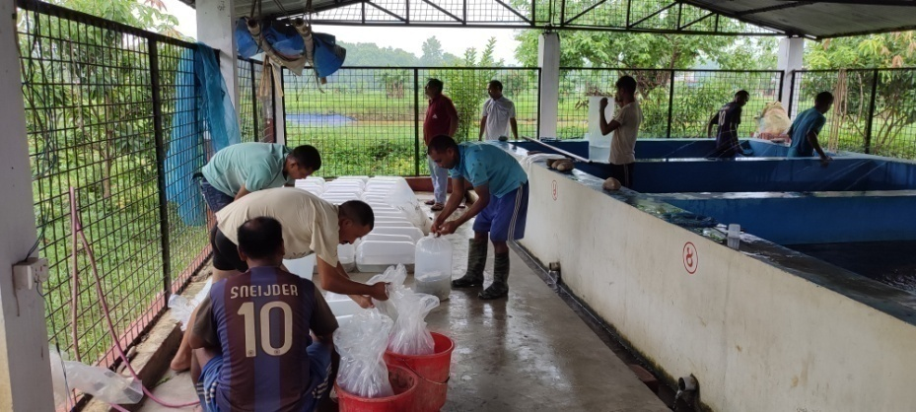
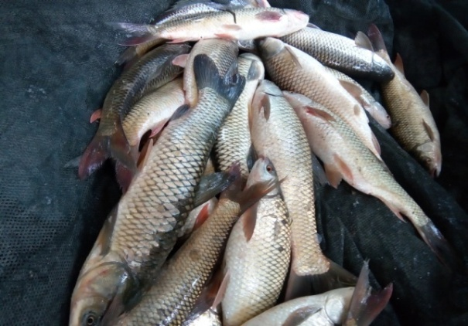
राजश्व संकलन विवरण
क्र.सं. | कृयाकलाप | रकम रु.
क | मत्स्य विज उत्पादन तथा विक्री वितरण
१ | ह्याचलिङ्ग | 5,67,750
२ | फ्राई | 15,95,272
३ | फिंगरलिङ्ग | 22,65,775
४ | खाने माछा/इयरलिङ्ग | 4,30,375
५ | डबल प्याक | 2,05,470
 | जम्मा | ५०,६४,६४२
ख | अन्य
१ | प्रशासनिक/टेन्डर | 2४,000
 | जम्मा | ५०,८८,६४२
मत्स्य विज विक्री
खाने माछा विक्री

Slide 18
आ.व.2081/82 को भन्दा 53.53% (रु.17,74,241) बढी उत्पादन गर्न सफल
राजस्वको तुलनात्मक विवरण

Slide 19
सरकारी र निजी ह्याचरीको तुलनात्मक मूल्य दर विश्लेष्ण
भुरा तथा खाने माछा | एकाइ | परिमाण | सरकारी दर रु. | निजी दर रु. | सरकारी जम्मा रकम रु. | निजी जम्मा रकम रु. | फरक
ह्यालिङ्ग उत्पादन तथा वितरण | लाख | 259 | 2000 | 2000 | 518000.0 | 518000.0 | 0
फ्राई उत्पादन तथा वितरण | संख्या | 6381058 | 0.25 | 1 | 1595264.50 | 6381058.00 | 4785793.50
फिङ्गरलिङ्ग उत्पादन तथा वितरण | संख्या | 2228170 | 0.75 | 3 | 1671127.50 | 6684510.00 | 5013382.50
एड्भान्स फिङ्गरलिङ्ग उत्पादन तथा वितरण | संख्या | 396502 | 1.5 | 6 | 594753.00 | 2379012.00 | 1784259.00
इयरलिङ्ग उत्पादन तथा तथा खाने माछा वितरण | के.जी. | 1000 | 250 | 600 | 250000 | 600000 | 350000
जम्मा |  |  |  |  | 4629145 | 1,65,62,580.0 | 1,19,33,435

Slide 20
मत्स्य उत्पादनको वित्तिय विवरण

Slide 21
तराई क्षेत्रमा भुरा विक्रिवितरणः वार्षिक
जिल्ला | ह्याचलिङ्ग | फ्राई | फिङ्गरलिङ्ग | एड्भान्स फिङ्गरलिङ्ग | ईयरलिङ्ग
बाँके | 15% | 21% | 35% | 29% | 37%
बर्दिया | 75% | 35.2% | 42% | 28% | 42%
दाङ्ग | 0% | 39.3% | 12% | 21% | 21%
कैलाली | 0% | 0% | 0% | 0% | 0%
जम्मा | 100% | 97.5% | 89% | 100% | 100%

Slide 22
मत्स्य भूरा | पहाडी जिल्ला
 | सुर्खेत | प्यूठान | सल्यान | रोल्पा | जाजरकोट | दैलेख | रुकुम | जम्मा
फ्राई | 1% | 0.9% | 0.1% | 0.3% | 0 | 0.1% | 0.1% | 2.5%
फिङ्गरलिङ्ग | 6% | 2.2% | 0.2% | 0.5% | 0.5% | 0.2% | 1.4% | 11%
एड्भान्स फिङ्गरलिङ्ग | 2% | 0.5% | 0.4% | 0.2% | 0.1% | 0.1% | 1.2% | 4.5%
जम्मा | 9% | 3.6% | 0.7% | 1% | 0.6% | 0.4% | 2.7 | 18%

Slide 23
साधारण माउ माछाको विवरण (आ.व. 2082/83)
क्र.स. | माछाको जात | भाले |  | पोथी |  | जम्मा |  | औषत के.जी. | कै.
 |  | संख्या | के.जी. | संख्या | के.जी. | संख्या | के.जी.
1 | कमन कार्प | 218 | 275 | 194 | 219 | 412 | 494 | 1.2
2 | ग्रास | 125 | 305 | 76 | 190 | 201 | 495 | 2.46
3 | रहु | 92 | 200 | 72 | 180 | 164 | 380 | 2.32
4 | नैनी | 180 | 350 | 129 | 240 | 309 | 590 | 1.91
5 | भाकुर | 31 | 77.5 | 18 | 34.2 | 49 | 111.7 | 2.28
 | जम्मा | 646 | 1208 | 489 | 863.2 | 1135 | 2071 | 1.82

Slide 24
शुद्ध नश्ल माउ माछाको विवरण (आ.व. 2082/83)
क्र.स. | माछाको जात | भाले |  | पोथी |  | जम्मा |  | औषत के.जी. | कै.
 |  | संख्या | के.जी. | संख्या | के.जी. | संख्या | के.जी.
१ | कमन कार्प | 23 | 36.9 | 15 | 17.5 | 38 | 54.4 | 1.43
२ | सिल्भर कार्प | 97 | 128 | 73 | 121 | 170 | 249 | 1.43
३ | विगहेड कार्प | 47 | 145.7 | 28 | 75.6 | 75 | 221.3 | 2.95
 | जम्मा | 167 | 310.6 | 116 | 214.1 | 283 | 524.7 | 1.85
कुल जम्मा माउ माछा
क्र.स. | भाले |  | पोथी |  | जम्मा |  | कै.
 | संख्या | के.जी. | संख्या | के.जी. | संख्या | के.जी.
1 | 813 | 1481 | 605 | 1073.1 | 1418 | 2554

Slide 25
वजेट तथा कार्यक्रम कार्यान्वयनका लागि कार्यालयले अवलम्बन गरेका राम्रा अवधारणाहरु (Good practices)
सिल्भर र विगहेड प्रजन्न गर्दा माउ बचाउन सफल भएको।
नविनतम प्रविधिको प्रयोग गरी मत्स्य भुराबाट गत आ.व.को भन्दा 53.53% बढी राजस्व तथा मत्स्य भुरा(fry/hatchling/fingerling) 52.52% र ईयरिलङ्ग 233.33% बढी उत्पादन गर्न सफल भएको।
कार्यक्रमको जिम्मेवारी बाड्फाड गरिएको।
नियमित स्टाफ बैठकमा निर्णयहरु गर्ने गरिएको।
खरिद इकाई गठन गरि निर्णयहरु हुने गरेको।
भुक्तानी सम्बन्धितको खातामा जाने।
राजश्व विल अनलाईनबाट काट्ने।

Slide 26
सुशासन सम्बन्धि विवरण
सि.नं. | सुशासनका क्रियाकलापहरू | कार्यान्वयनको अवस्था | कैफियत
१ | सूचना अधिकारीको व्यवस्था | भएको
२ | गुनासो सुन्ने अधिकारीको ब्यवस्था | भएको
३ | उजुरी पेटीकाको ब्यवस्था र मासिक रुपमा खोलीने गरेको मिति | भएको
४ | टोकन प्रणाली | नभएको
५ | मासिक स्टाफ बैठक | भएको
६ | खरिद इकाईको व्यवस्था | भएको
७ | वेबसाइट निर्माण तथा सञ्चालन | भएको

Slide 27
अनुगमन सम्बन्धि विवरणहरू
नाम , पद र कार्यालय | अनुगमन गरिएको कार्यक्रम र स्थान | पृष्ठपोषण तथा सुझावहरु | अनुगमन गरिएको मिति
माननीय मन्त्री श्री दिनेश पन्थी ज्यू कृषि, भूमि व्यवस्था तथा सहकारी मन्त्रालय, राप्ति उपत्यका (देउखुरी) श्री श्रवण कुमार चौधरी महानिर्देशक पशुपन्छी तथा मत्स्य विकास निर्देशनालय, वुटवल | मत्स्य विकास केन्द्र, महादेवपुरी बाँके | सिमित स्रोतसाधनबाट पनि गुणस्तरिय कार्य सम्पन्न भएकोमा आगामी दिनमा पनि निरन्तरता दिदै जानु पर्ने। गुणस्तरिय भुरा उत्पादन गर्न सफल भएकोमा क्रमिक रुपमा निरन्तरता दिदै जनुपर्ने। | 2082।83 2082/06/23

Slide 28
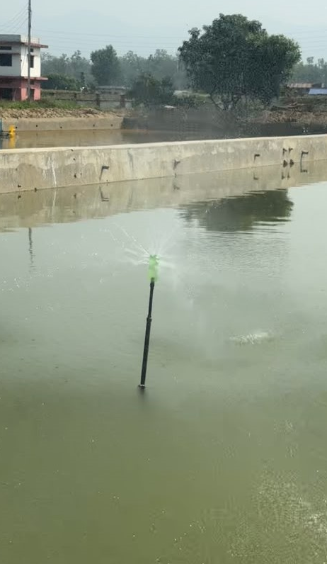
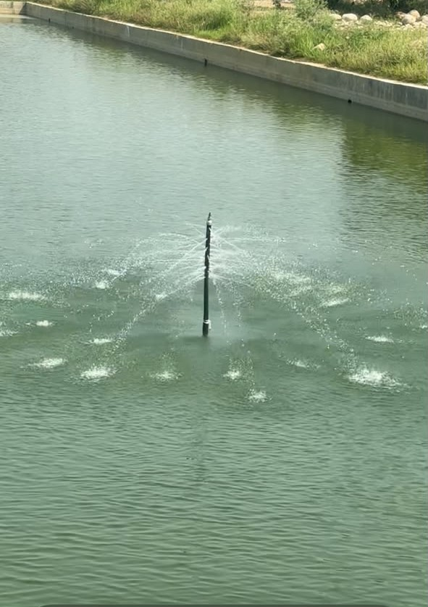
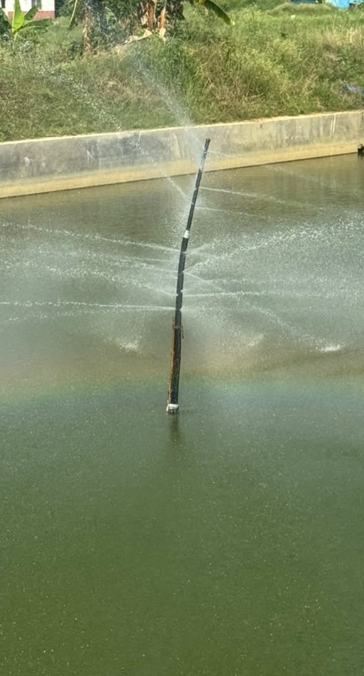

Slide 29
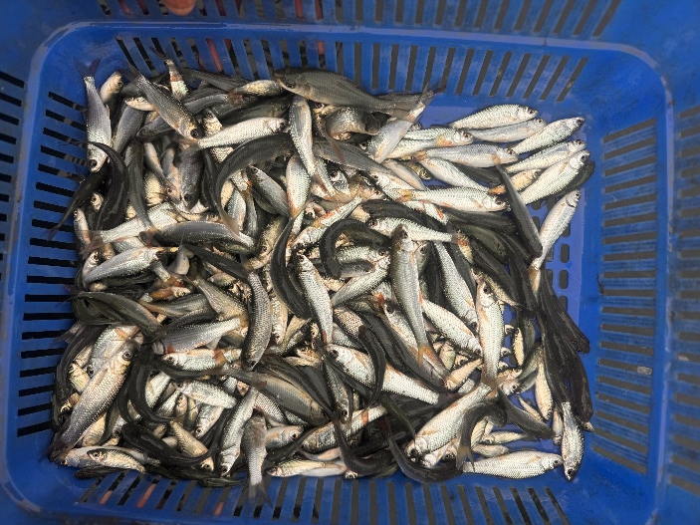
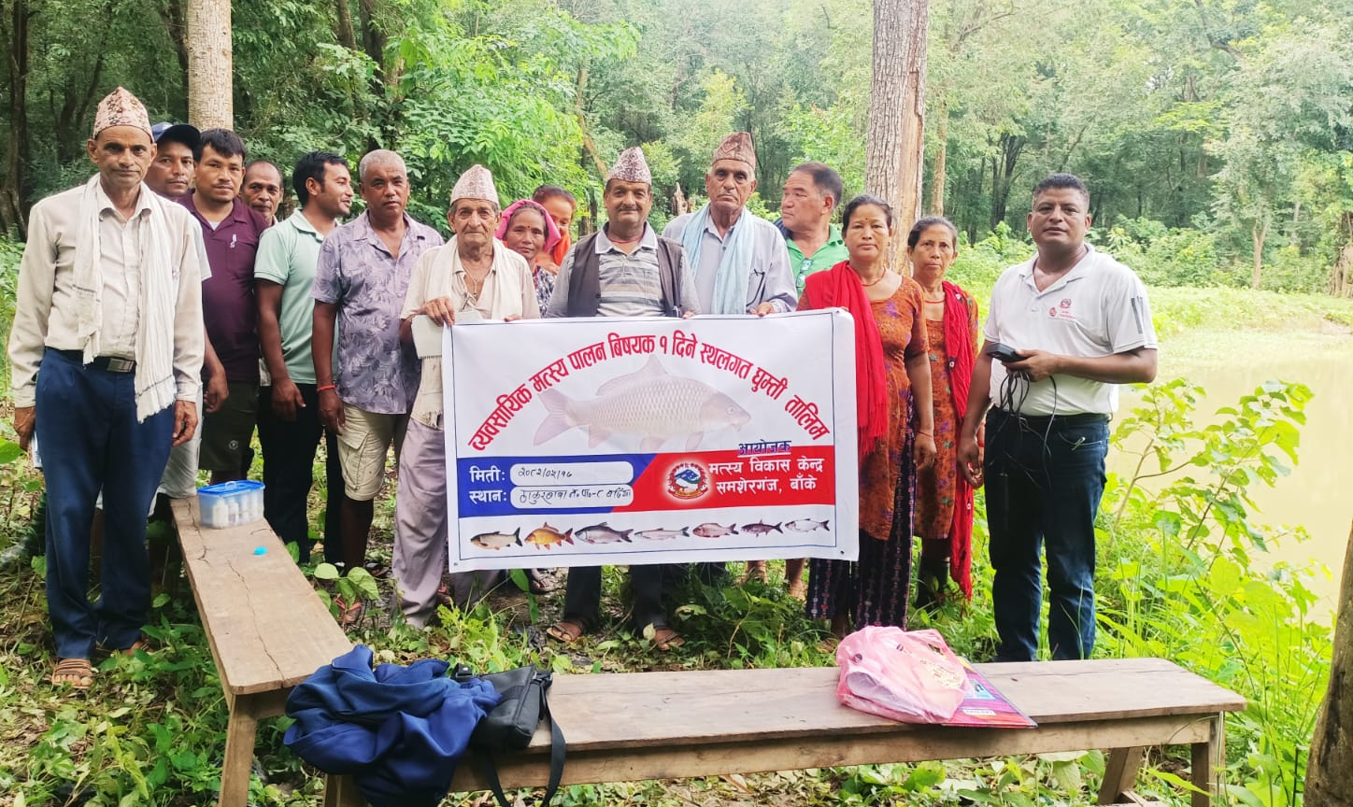
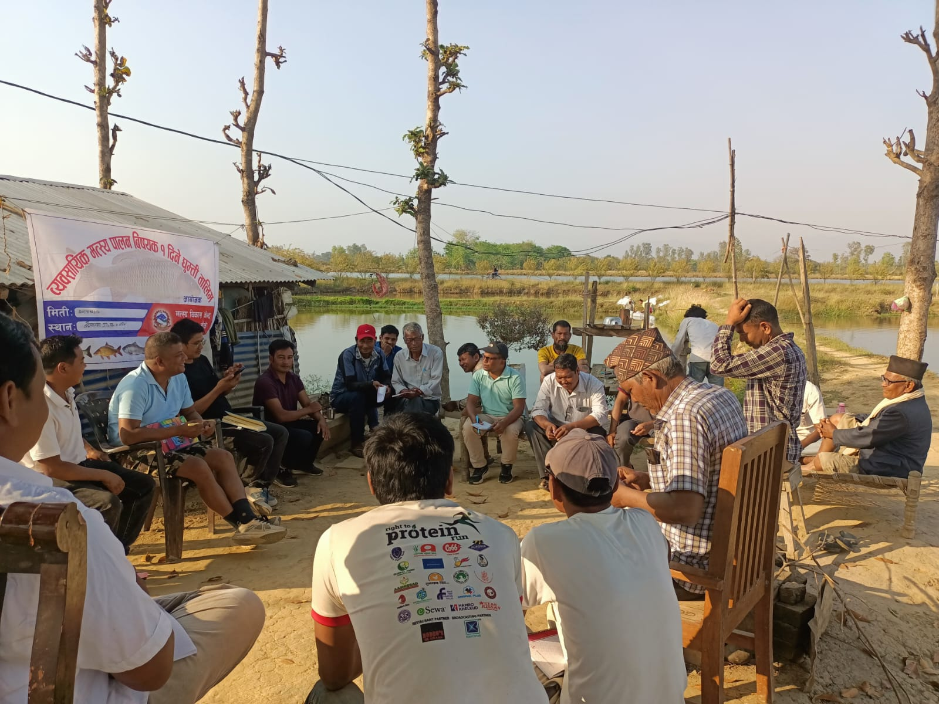

Slide 30
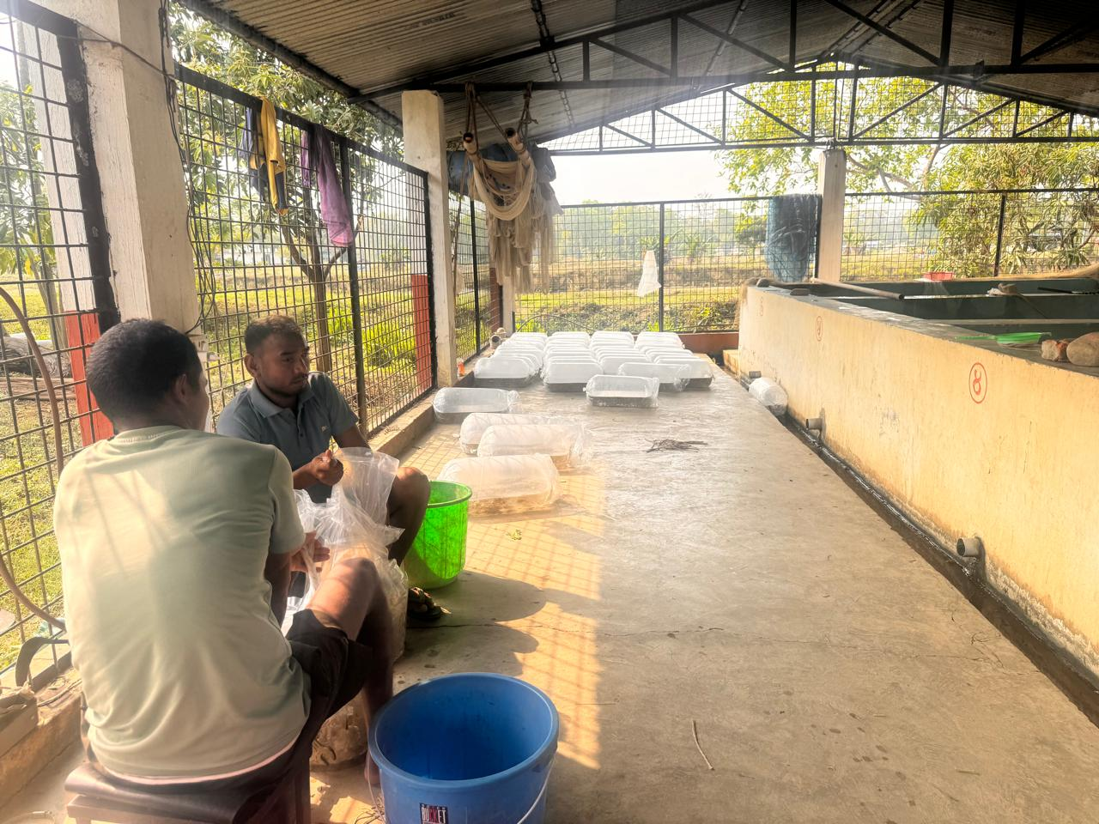
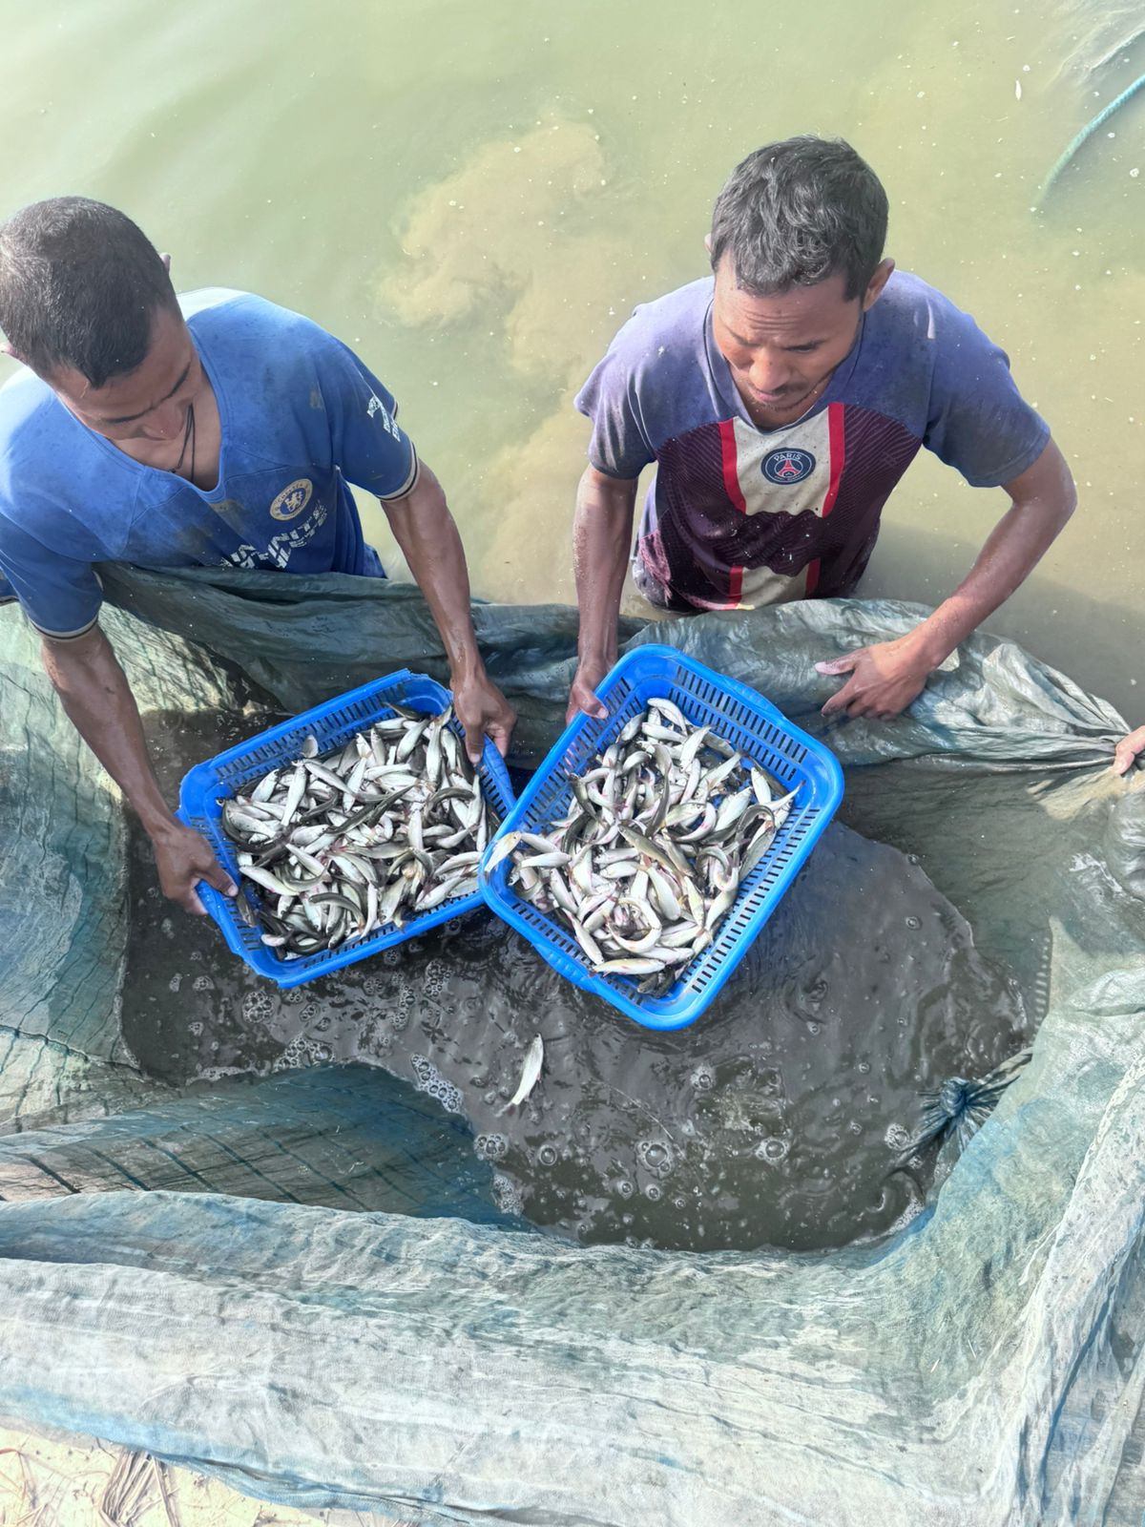
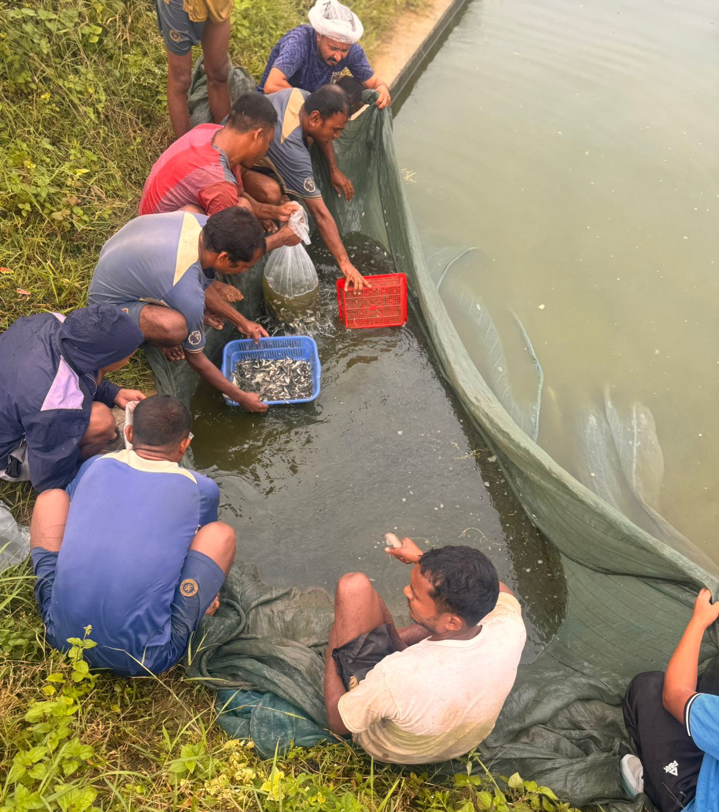
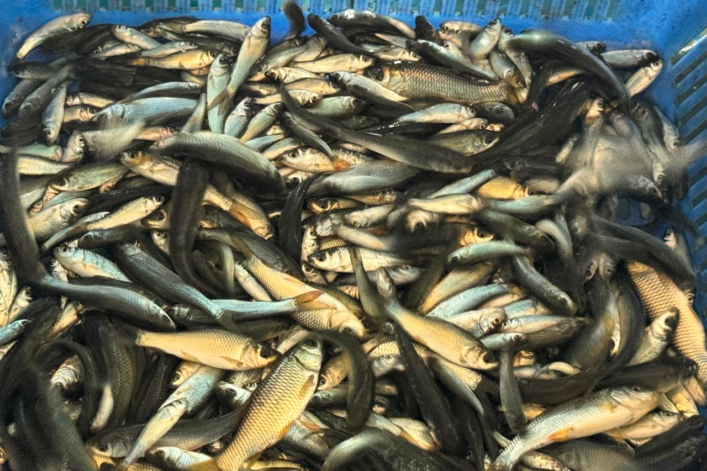
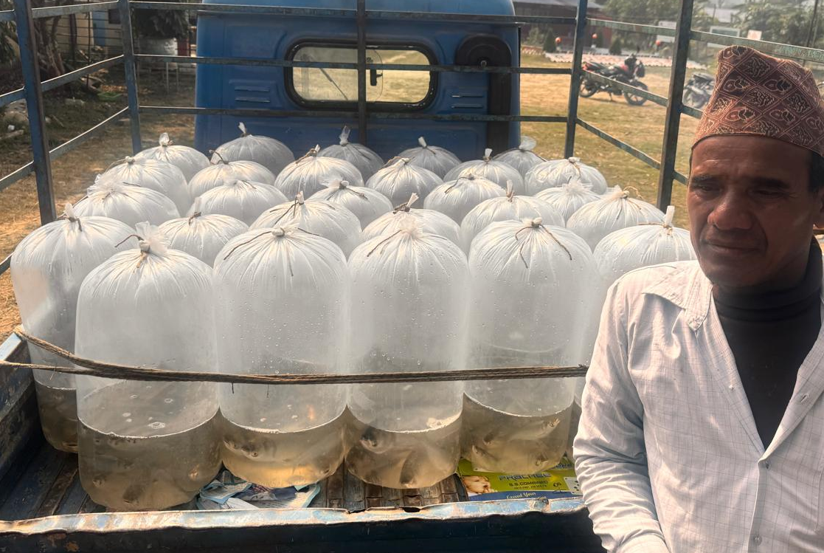
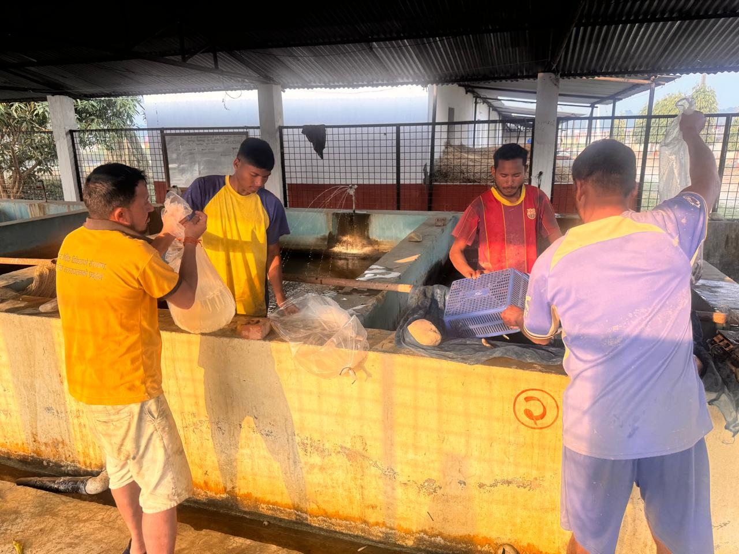

Slide 31
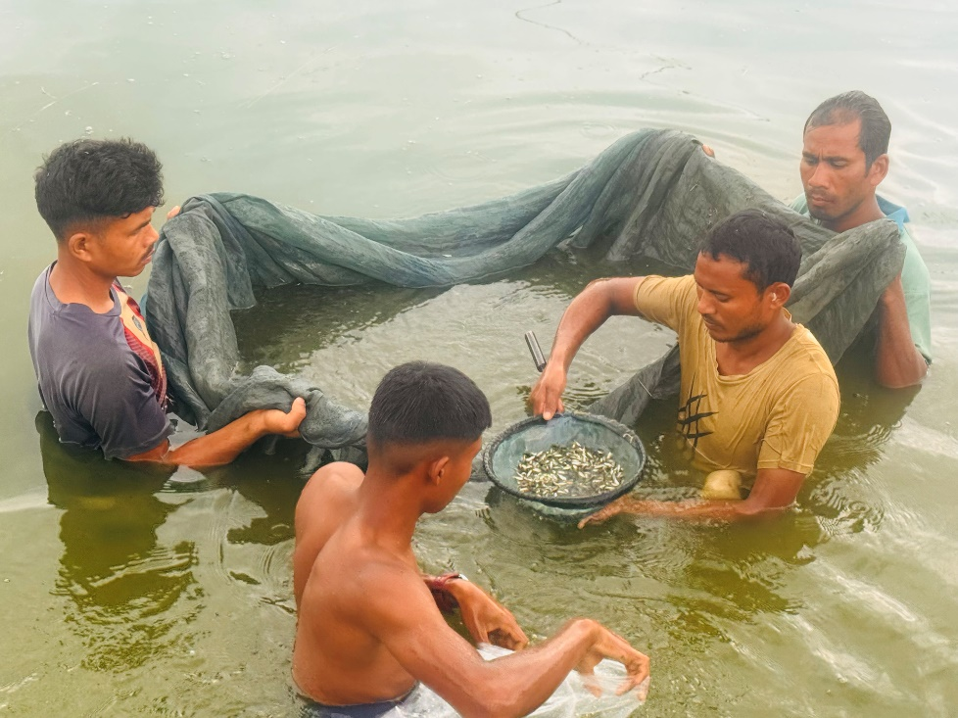
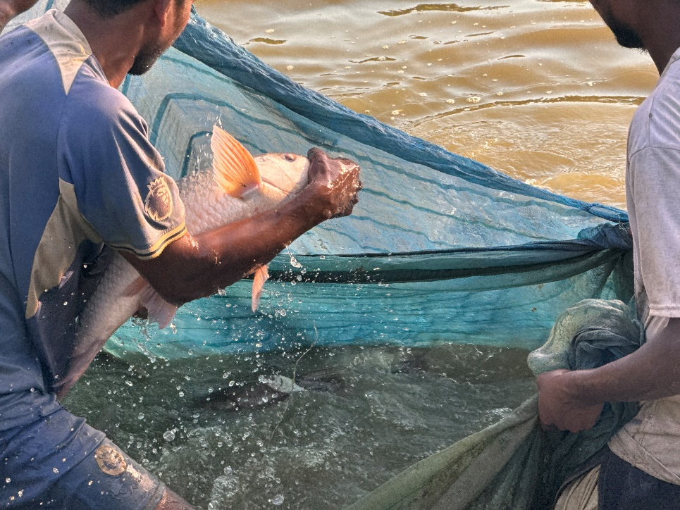


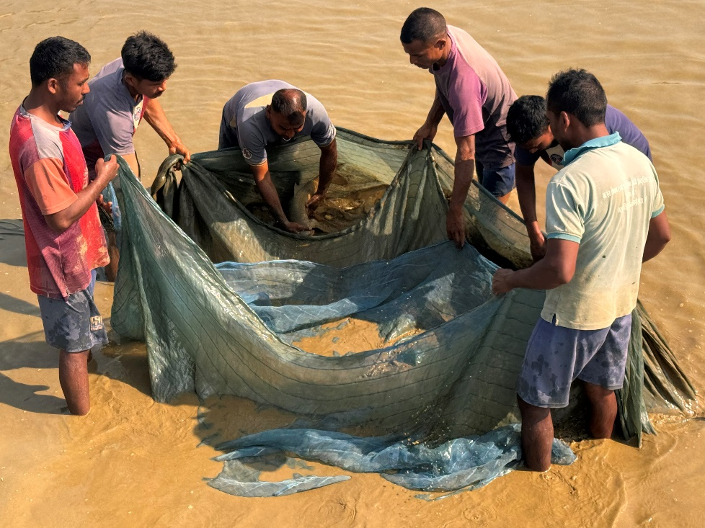
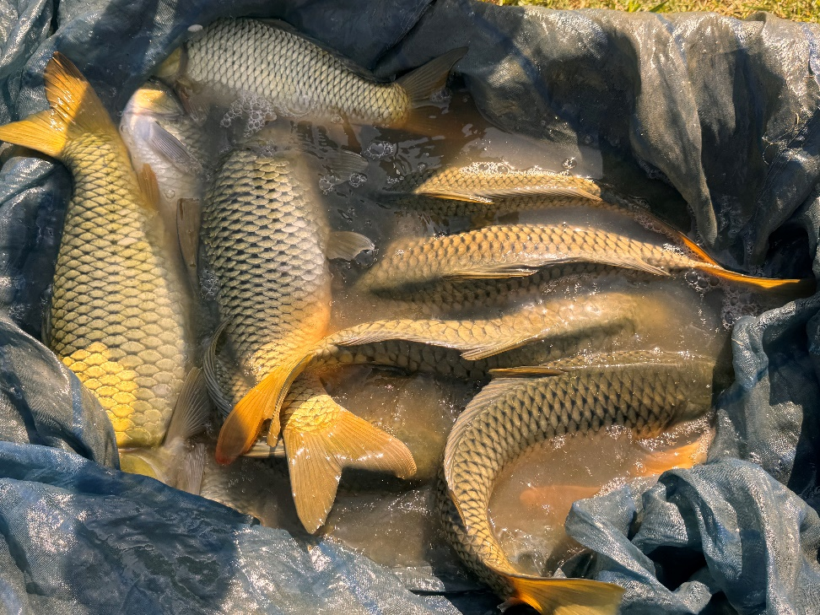

Slide 32
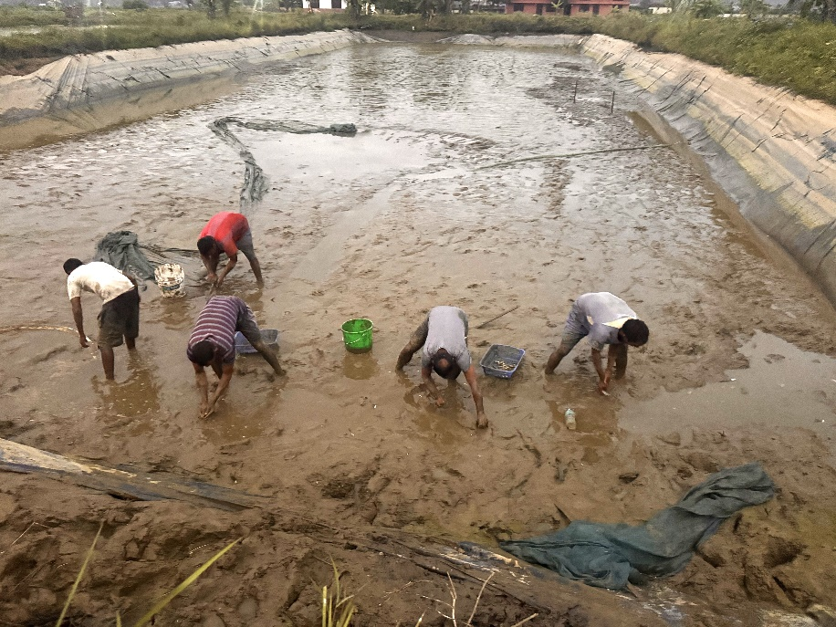
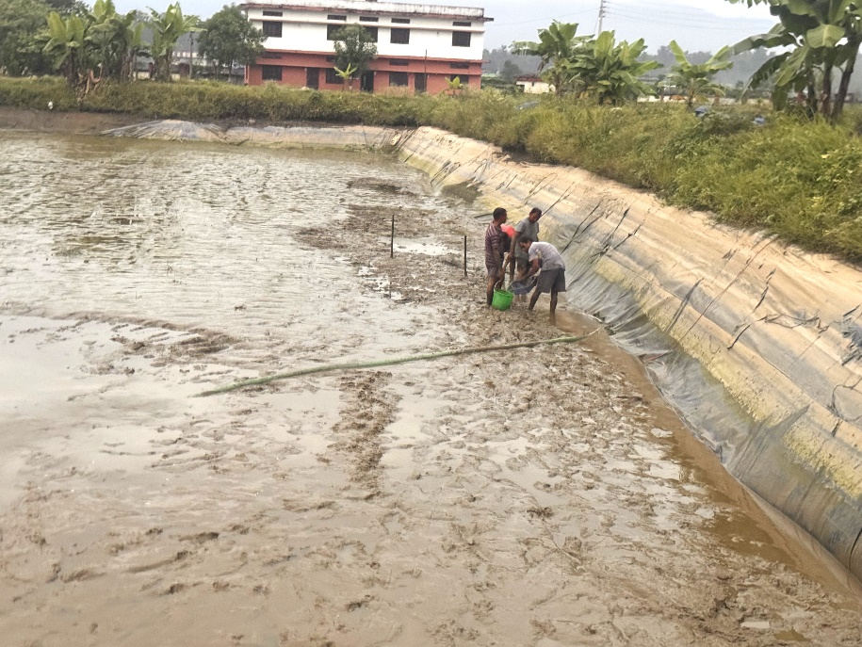
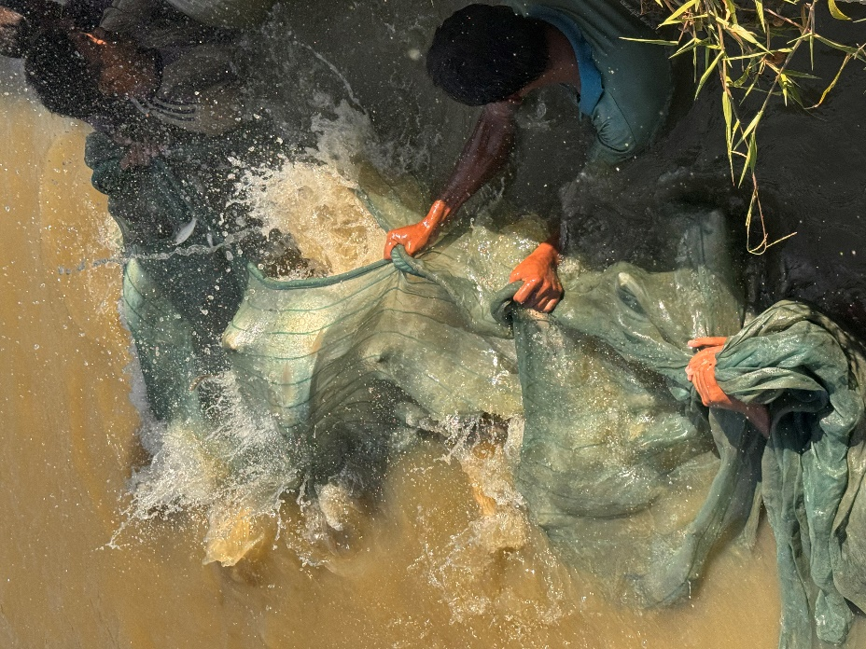
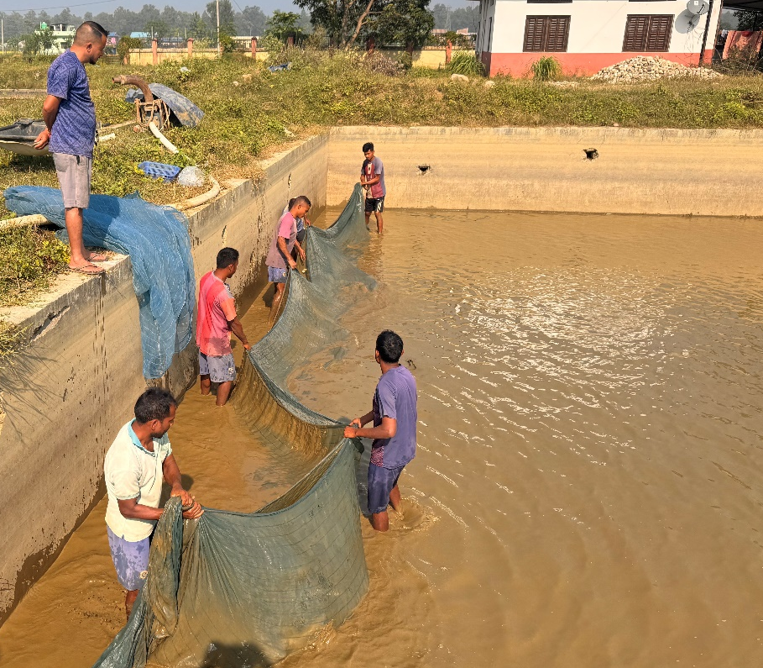
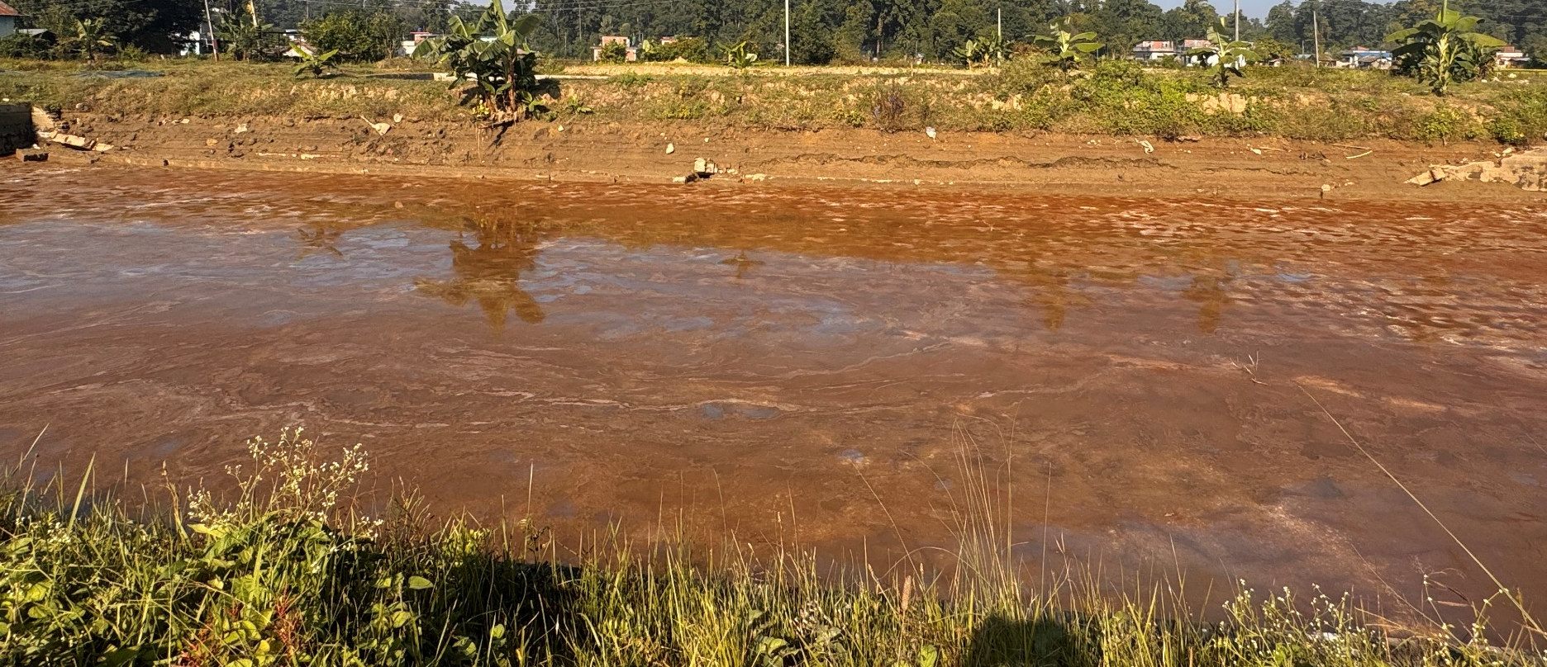

Slide 33
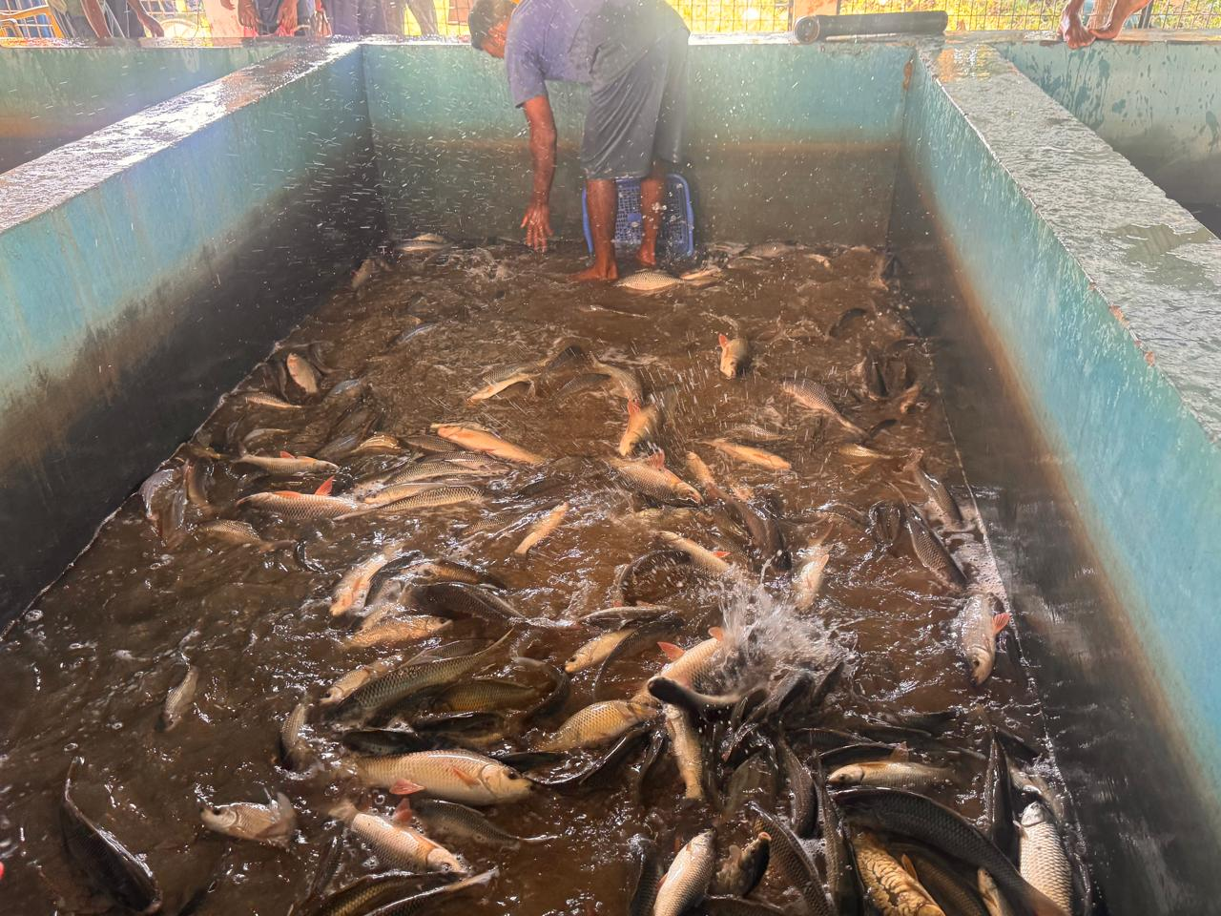
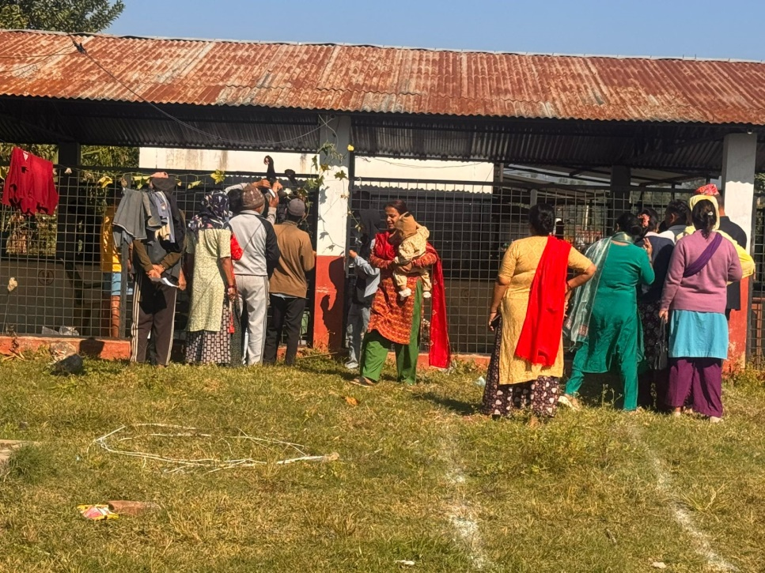
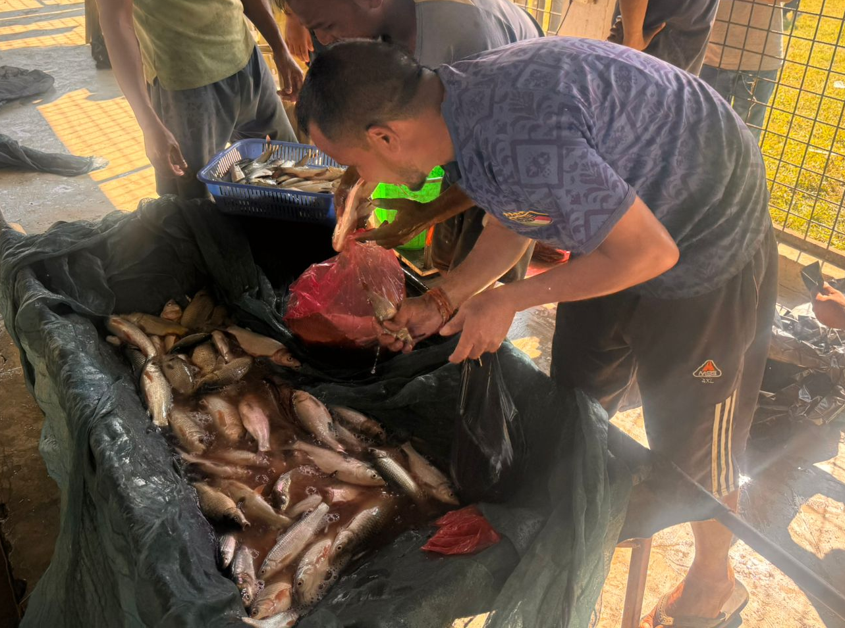

Slide 34
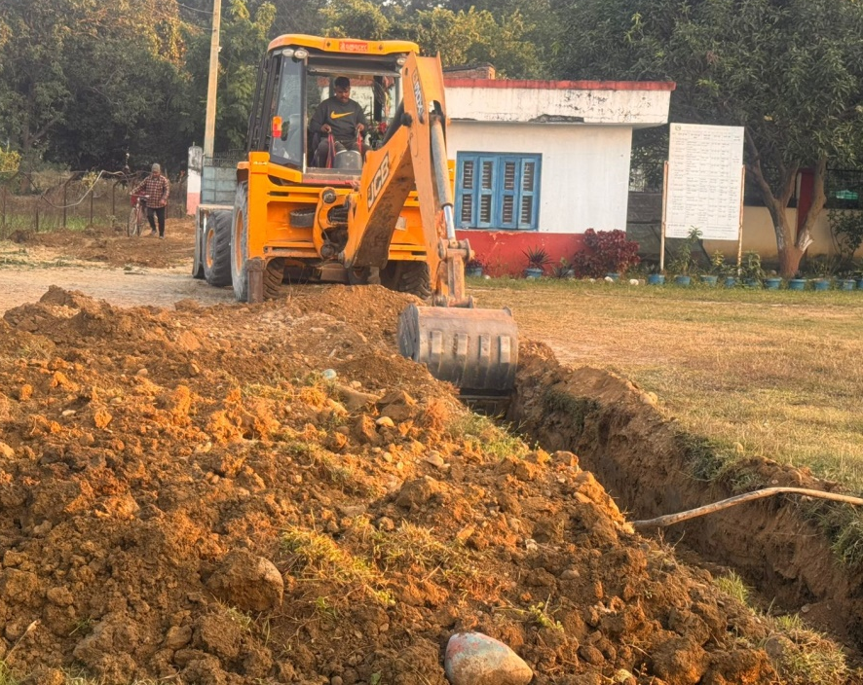
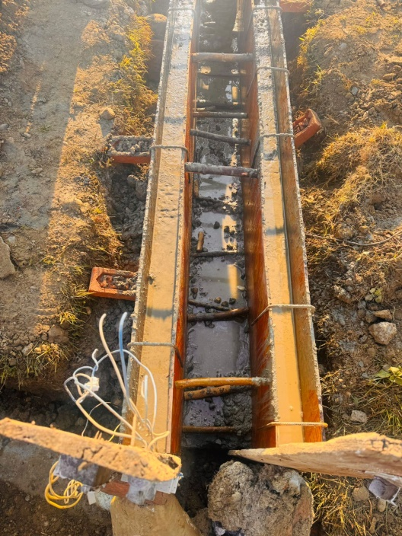
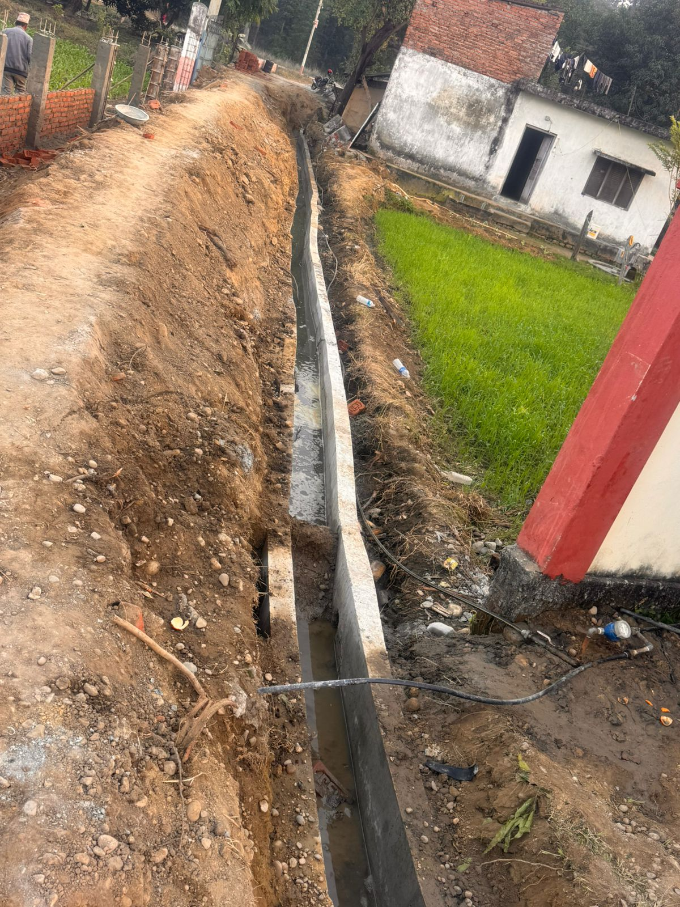
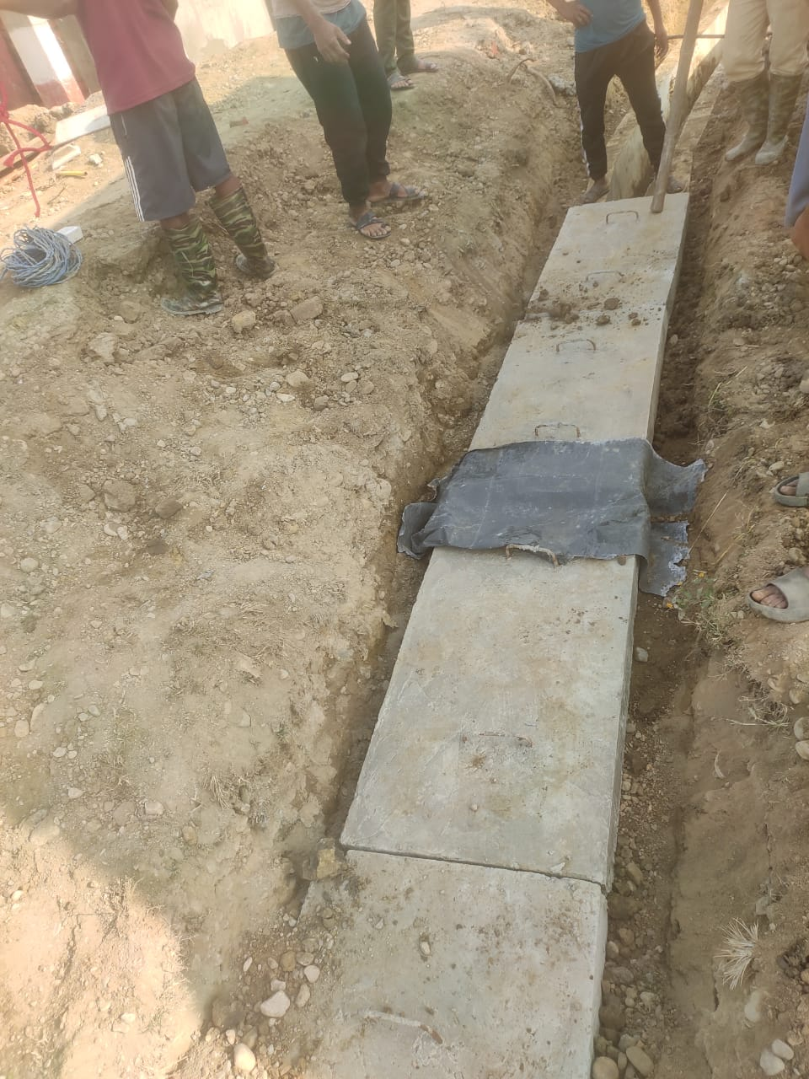
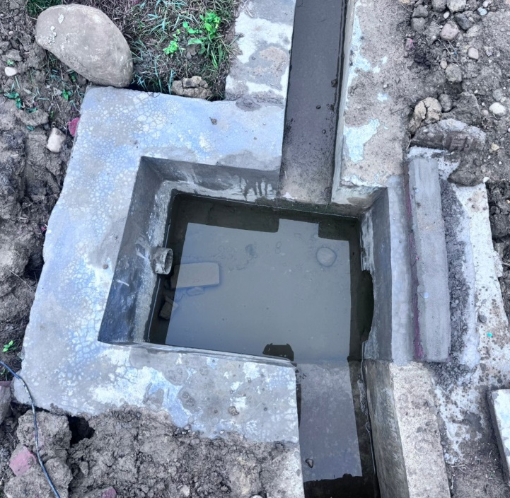
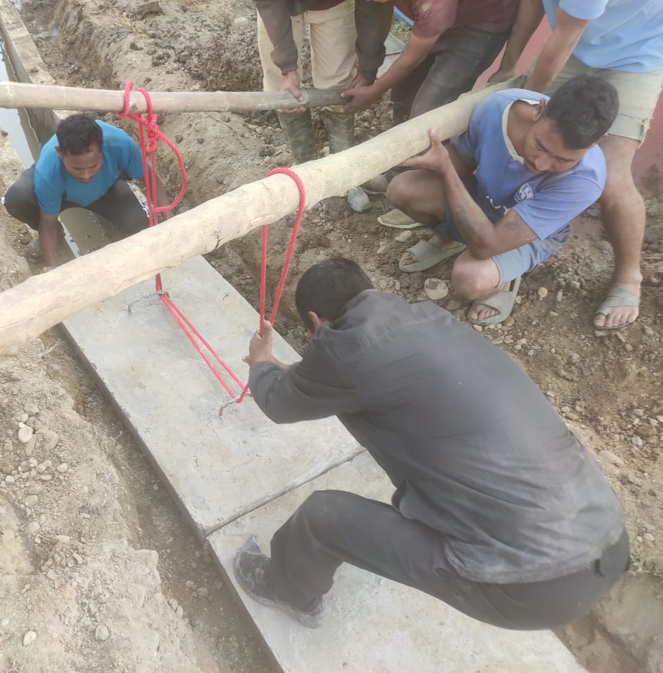

Slide 35
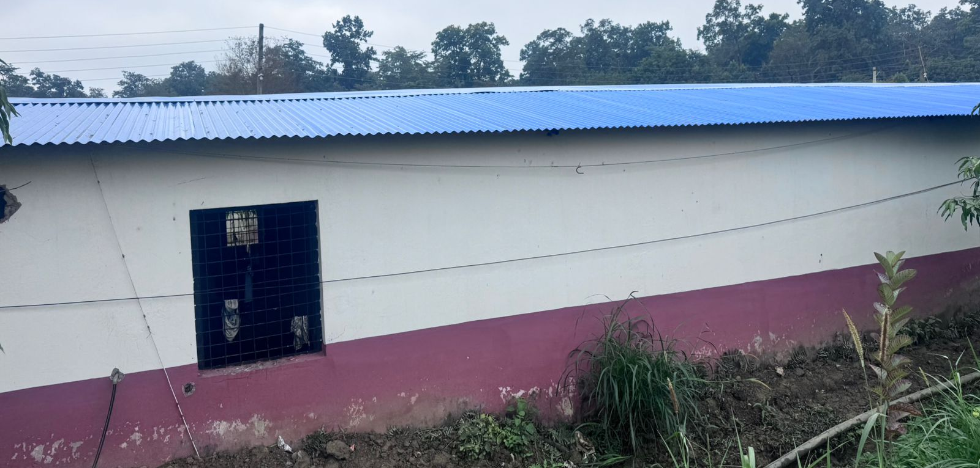
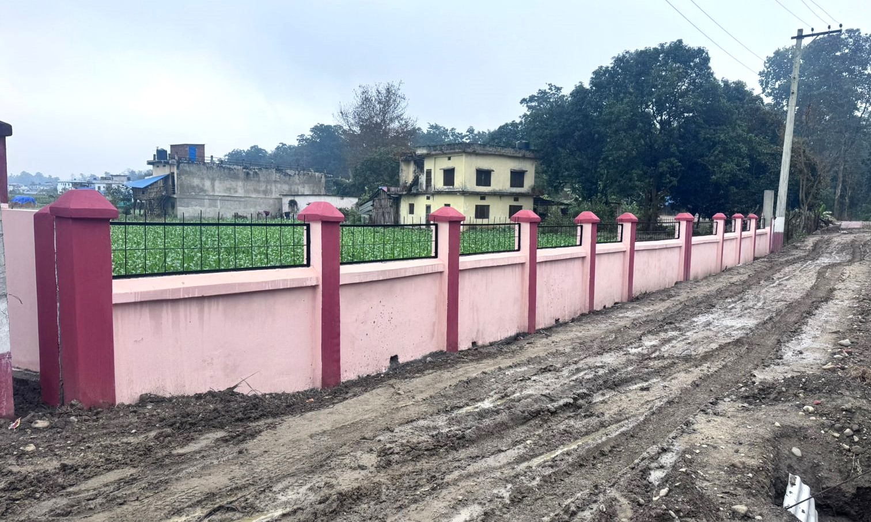

Slide 36
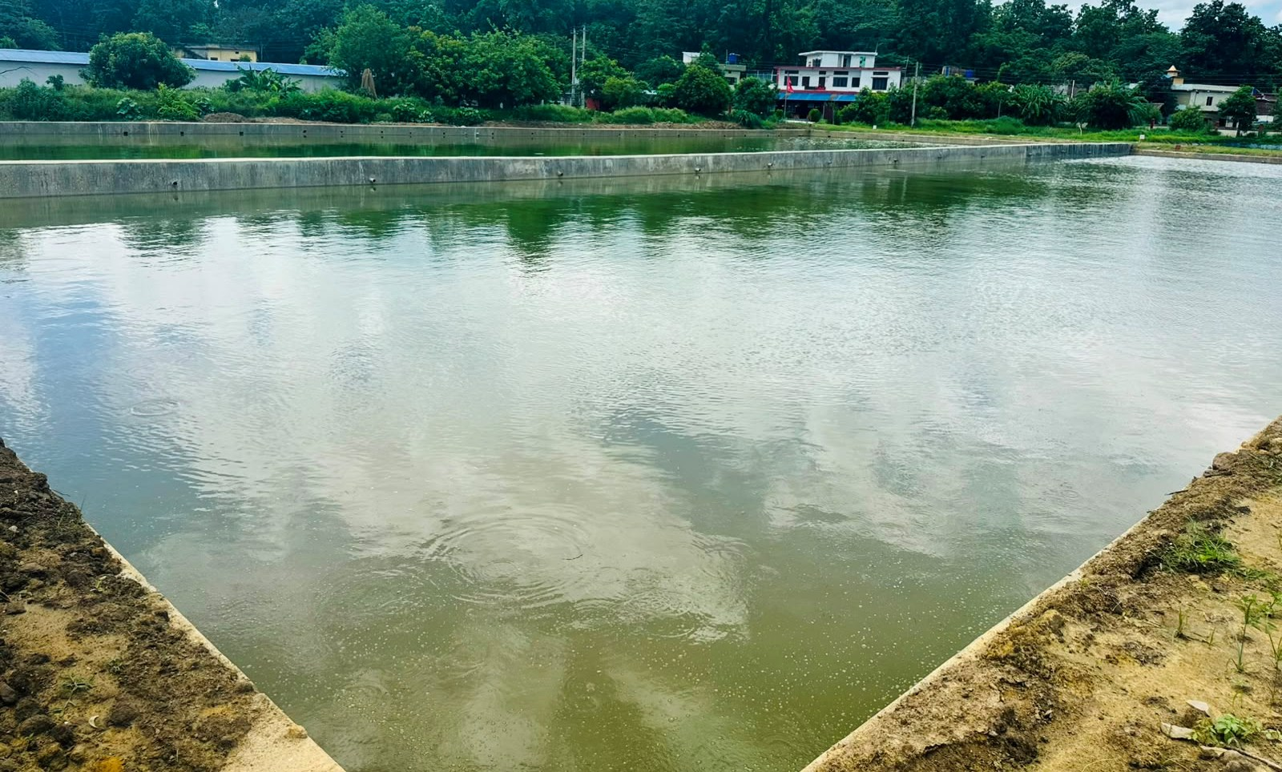
निर्माण सम्पन्न भएको सिमेन्टेड मत्स्य पोखरी

Slide 37
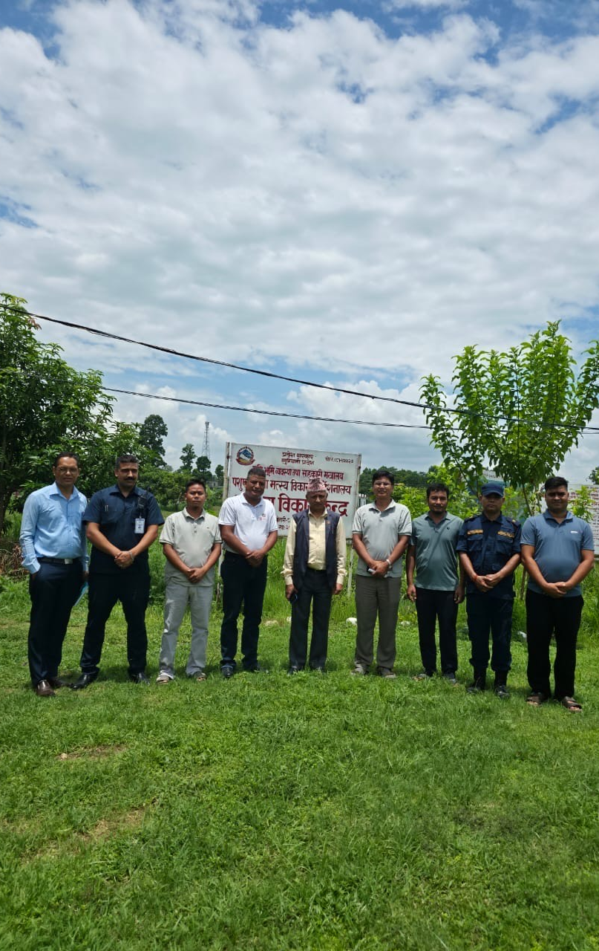
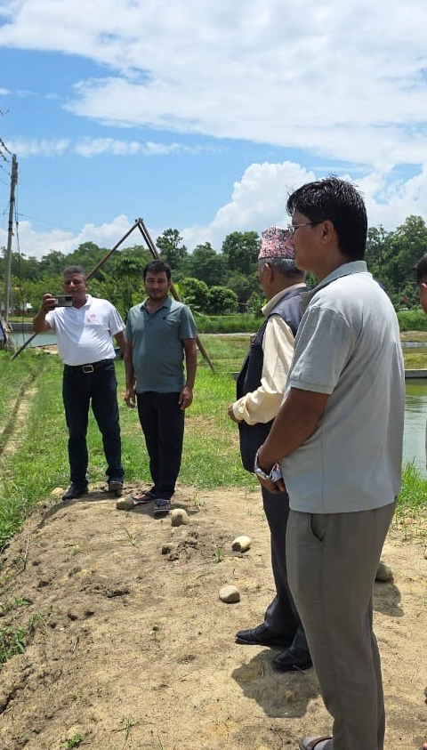
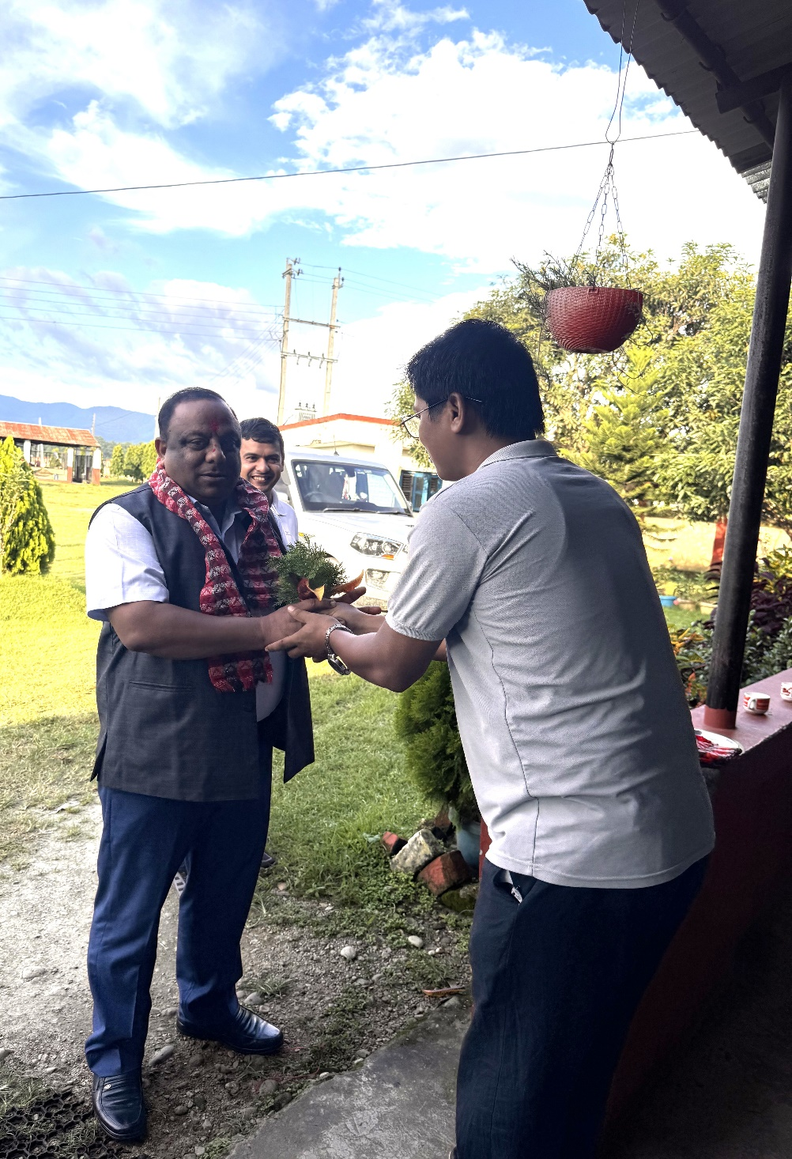

Slide 38

महत्वपुर्ण जानकारीहरू
Gmail fdcsumsergunj@gmail.com
website: www.fdcbanke.lumbini.gov.np
Facebook page: मत्स्य बिकास केन्द्र
कार्यालयको फोन नः 081-400027
कार्यालय प्रमुखको सम्पर्क नं- 9858041069
सूचना अधिकारीको सम्पर्क नं- 9858039069

Slide 39
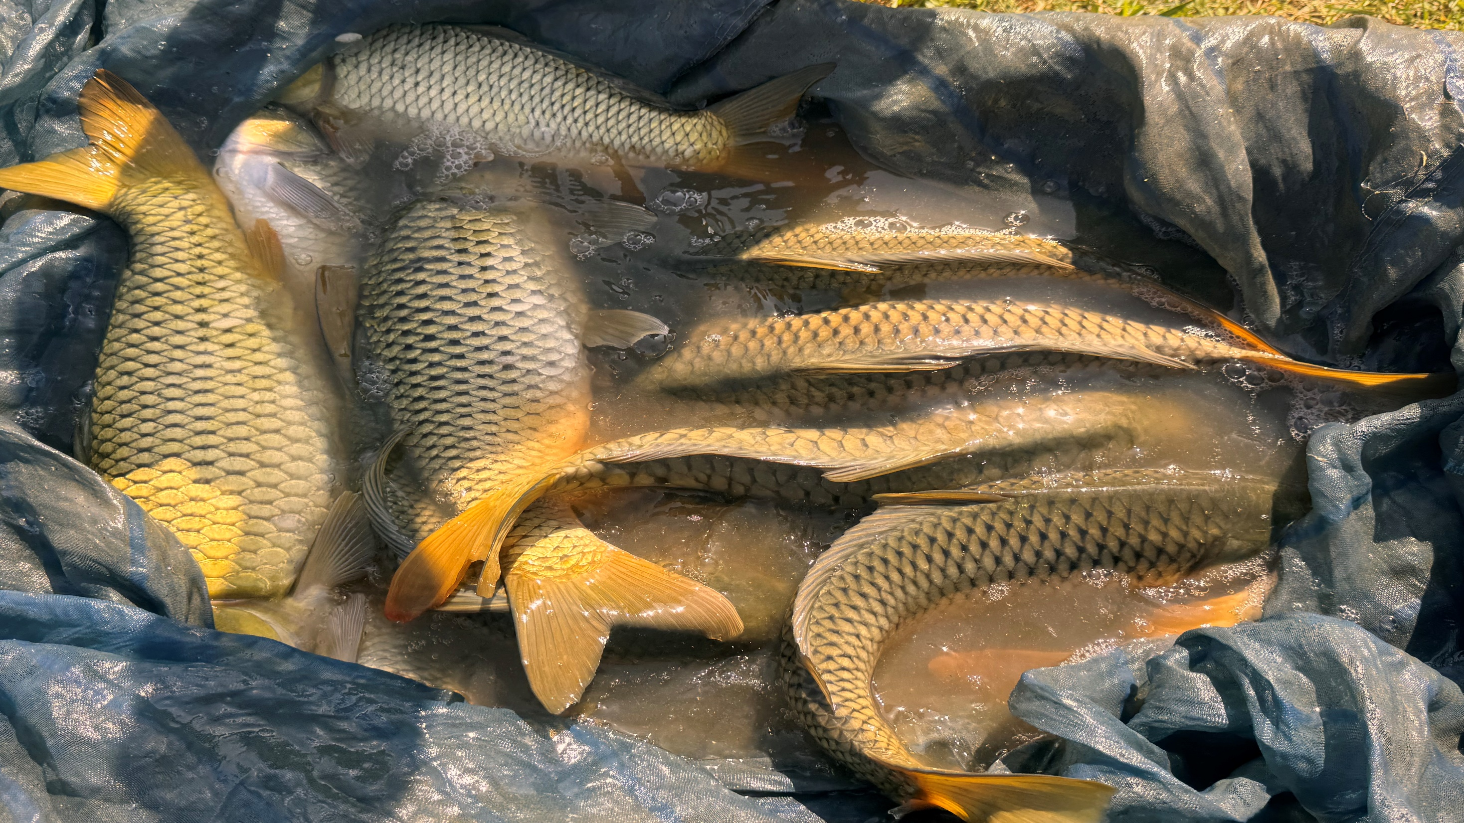
wGojfb

